Slide 1


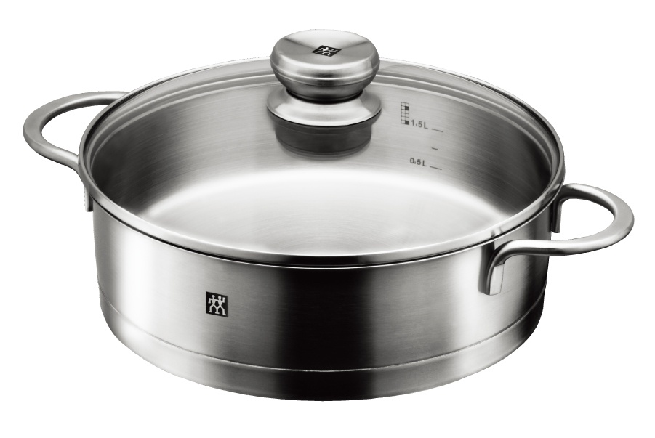
ZW-C34
ZWILLING Tiving 24cm双耳煎炒锅
市场参考价：1448.00
批发价：555.00
货号：40477-240-922
内直径：24cm
内高度：6.1cm
外高度：6.9cm
家庭常用的锅具，适合三口之家烹制几道家常菜
全透明钢化玻璃盖，更安全环保，烹饪过程色香尽在掌握。
产品特点：
双立人特有锅底压制技术SIGMABOND，令三层铝钢锅底结合更坚固。
生产工艺注册号：DE10339426.5，采用德国18/10优质不锈钢，锅底中层的铝块是纯度高达99.5%的法国铝块。少油烟健康不锈钢锅，传热更快更均匀，省时省能源。适用于：煤气灶、电磁灶、陶瓷灶、卤素灶、电炉

